Slide 1


3조
Oh Tube
. . . .
정지연 김주향 손태선 양동철 이진주
Notes:
저희는 캡스톤3조 오튜브팀 정지연 김주향 손태선 양동철 이진주 입니다.

Slide 2

프로젝트 소개
팀이름

Slide 3
프로젝트 소개
팀이름
“댓글과
영상에서
감정을 읽다.”

Slide 4
프로젝트 필요성
팀이름
유튜브는 단순한 뉴미디어가 아닌

Slide 5
프로젝트 필요성
팀이름
분석의 가치가 있는 새로운 정보의 바다입니다.

Slide 6
프로젝트 필요성
팀이름
좋아요 개수 , 조회수와 같은
단순한 수치 뿐인 기존 유튜브 통계 시스템

Slide 7
프로젝트 필요성
팀이름
이 단순한 수치 들을 가지고 크리에이터는 새로운 콘텐츠를 기획하고 광고 마케터들은 광고를 책정합니다.

Slide 8
프로젝트 목표
팀이름
영상을 분석하는 다양한 지표를 만들어 내어
기존의 유튜브 통계 서비스를 개선하는 것을 목표로 제작

Slide 9
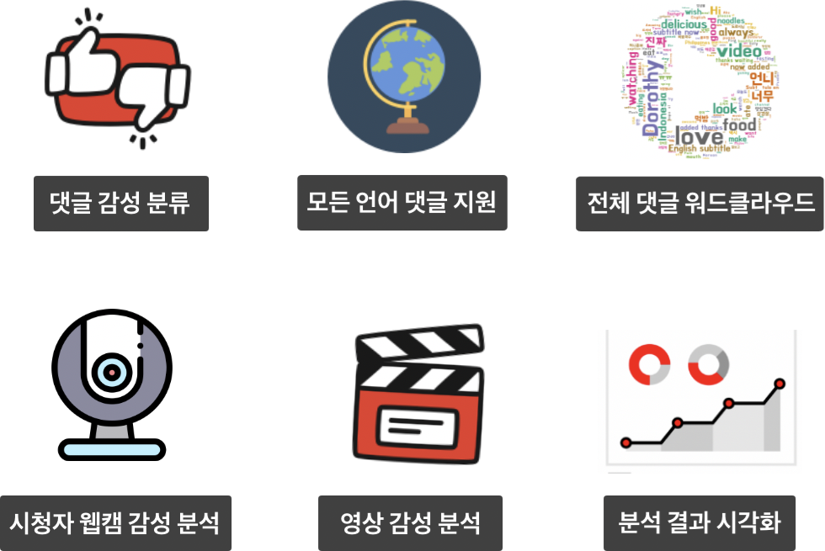
주요 기능

Slide 10
시스템 구조
팀이름
CLIENT
BACKEND
User
Page
WEB SERVER
긍정부정
AI모델
URL 입력
댓글 수집
댓글 번역
6감정 AI모델
시각화
Creator
Page
영상 mini exception
AI 모델
영상 수집

Slide 11
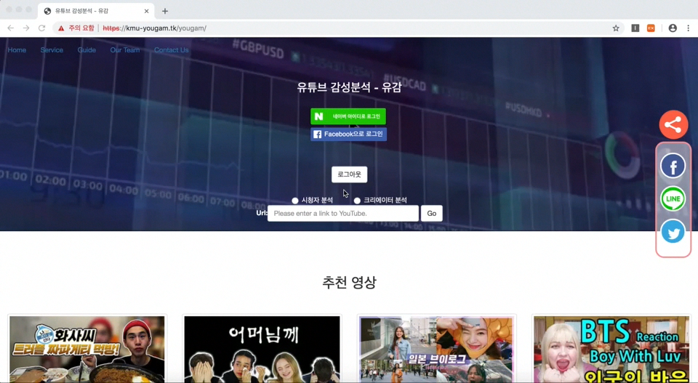
웹캠을 켜서 시청자의 표정을 전송 합니다.
추천 영상으로 URL을 입력하지 않고도 분석된 결과를 확인 할 수 있습니다.
유튜브 영상을 재생 시키고
안녕하세요 이제부터는 시연 영상입니다.
가운데는 영상에 달린 댓글들을 긍정/중립/부정으로 분류한 결과를 확인합니다.
먼저 왼쪽 상단은 크리에이터의 표정을 분석한 타임로그 입니다.
필요에 따라 사용자 분석 모드 / 크리에이터 분석 모드를 선택합니다.
분석하고 싶은 유튜브 주소를 입력합니다.
오른쪽 상단은 댓글들을 6가지 감성으로 분류한 레이더 차트 입니다.
왼쪽 하단은 영상 속 인물의 표정으로 감성 분석한 결과입니다.
크리에이터 기준 분석 모드로 이동합니다.
분류 결과가 잘못되었다고 사용자가 판단할 경우 추론 결과를 직접 수정할 수 있습니다.
오른쪽 하단은 감성 버튼을 클릭하면 해당 감성의 댓글을 워드클라우드로 보여줍니다.
영상을 보낸 시청자들과 전송 시간을 보여줍니다.
분석 결과를 SNS에 공유 할 수 있습니다.
댓글의 긍정/중립/부정의 분포와 인기 댓글을 보여줍니다.
시청자들의 웹캠 영상을 감성 분석하여 평균 결과를 통계화합니다.

Slide 12
댓글 분석 기대 효과

Slide 13
영상 분석 기대 효과

Slide 14
종합 기대 효과
‘누가 무엇을 ’ 좋아하는지
대한 인사이트 제공
방대한 데이터를
수집&분석해 신뢰도 향상
심도 있는 마케팅 가능

Slide 15
Oh Tube
감사합니다

